Slide 1
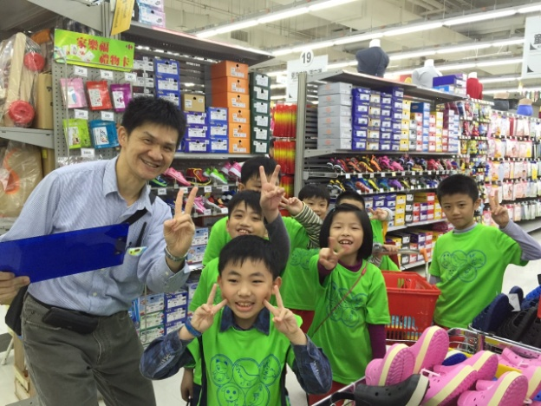
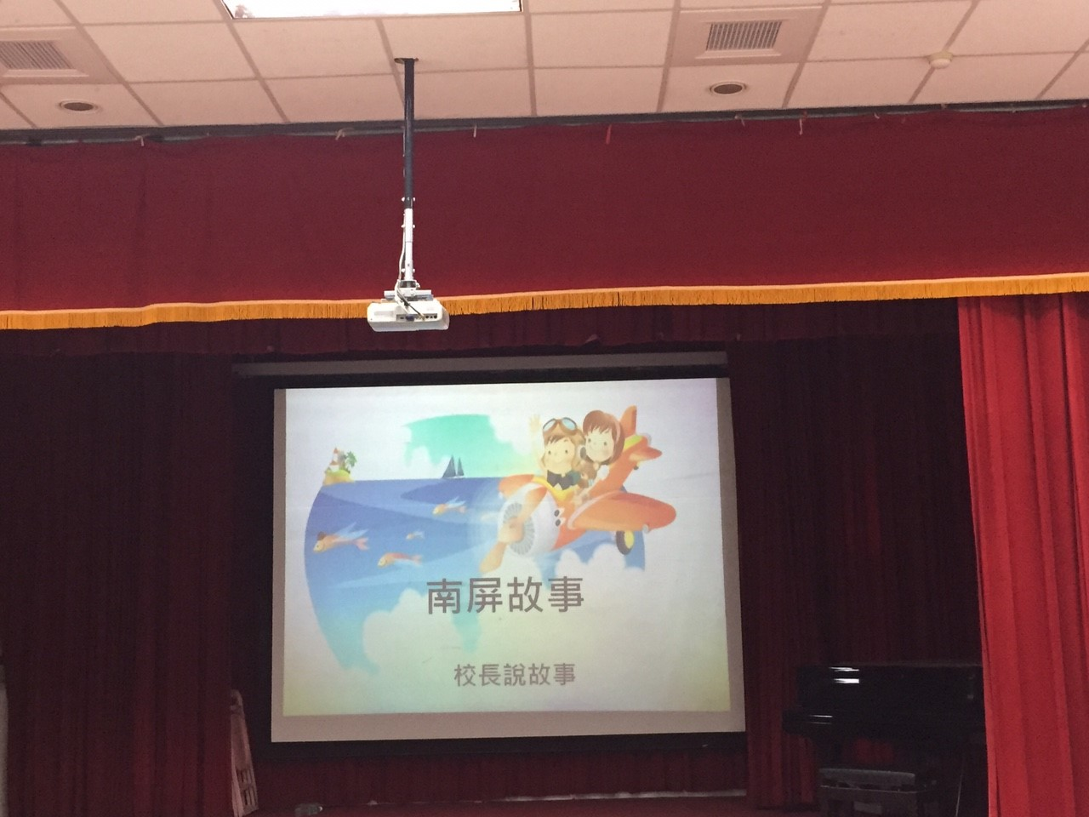
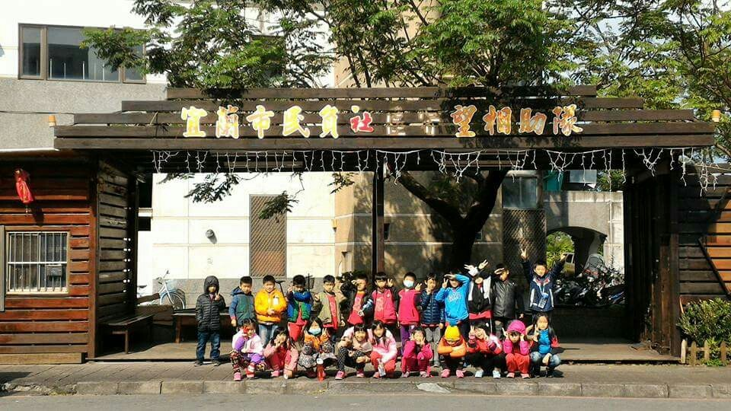
南屏國小一O四學年度第一學期
二年級特色課程
教學群：李淑娟、崔明圓、 羅安倫
呂季霏、王惠玲

Slide 2
一、學期主題：南屏社區好所在
活動一 愛的小窩
認識住家位置與學校歷史
活動二 左鄰右舍
認識社區街道及周邊商店
活動三 厝邊好鬥陣
前進商店，學習購物禮儀

Slide 3
二、學期課程架構

Slide 4
愛的小窩【4節】
認識住家位置與學校歷史
〔屏N-2-1〕能描述住家及學校附近的環境。
〔屏N-2-3〕能說出自己住家所在的街道名稱。
〔屏N-2-2〕能在地圖上指出自己的社區位置或所屬 里別位置。
〔屏E-2-3〕能選擇各項媒材，了解創校歷程並繪製校徽。
〔屏N-2-6〕能培養愛校﹑愛鄉土的情懷。
社區巡禮
左鄰右舍【3節】
認識社區街道及周邊商店
〔屏P-2-5〕能從分組發表、拜訪、參觀或繪製等活動中學習參觀禮儀與合作精神。
〔屏S-2-3〕能勇於上台發表所見所聞。
〔屏P-2-3〕能隨時保持良好秩序。
〔屏N-2-3〕能說出自己住家所在的街道名稱。
南屏社區好所在
厝邊好鬥陣【3節】
訪問學校周邊商店～前進商店，學習購物禮儀
〔屏P-2-1〕能知道與善用時機說請、謝謝、對不起。
〔屏P-2-4〕學習購物的禮儀。
〔屏S-2-3〕能勇於上台發表所見所聞。
〔屏N-2-3〕能說出自己住家所在的街道名稱。

Slide 5
三、實施情形

Slide 6
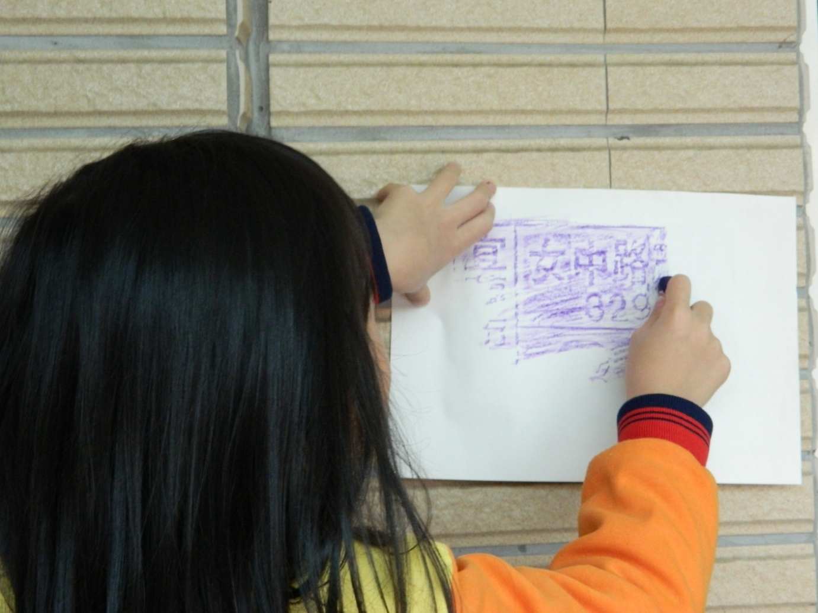
活動一：愛的小窩
（一）利用拓印門牌的機會，認識自己住家的地址

Slide 7
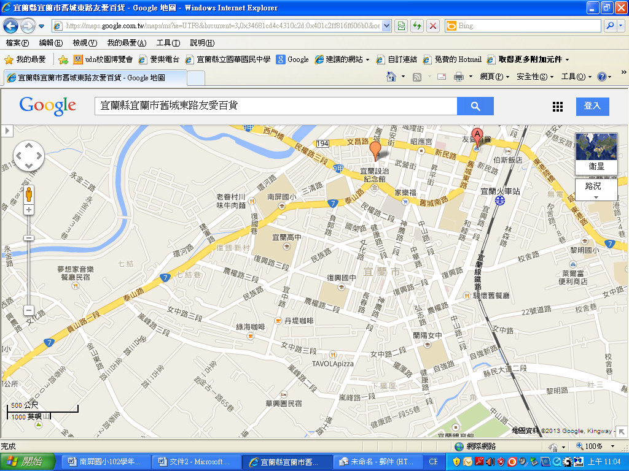
（二）利用街道圖，找找看自己住家的方向，
再想想看自己每天上學的路線
南屏國小

Slide 8
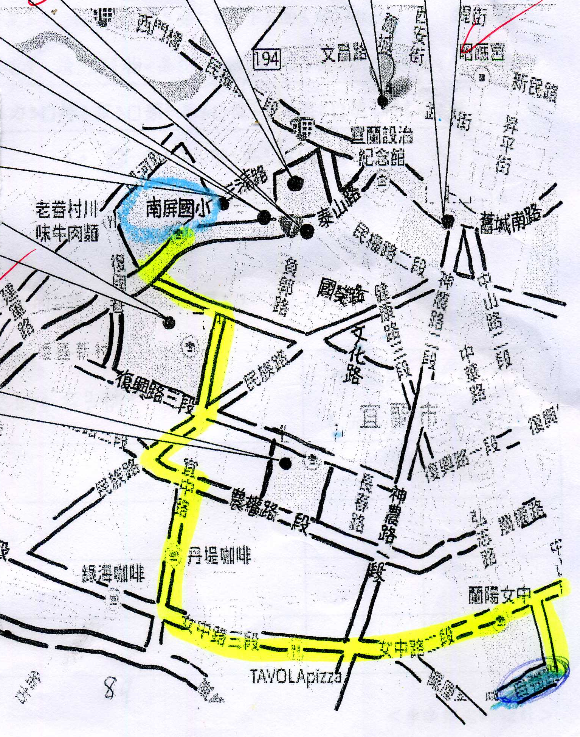
（三）請學生在地圖上將自己每天上學的路線塗
上顏色，以區辨住家與學校間的路線走向

Slide 9
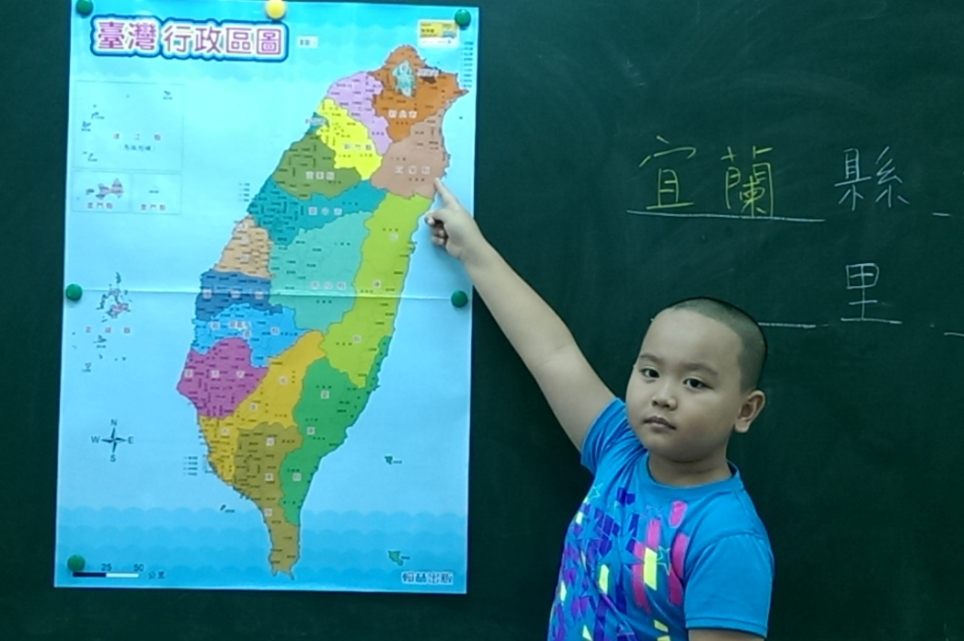
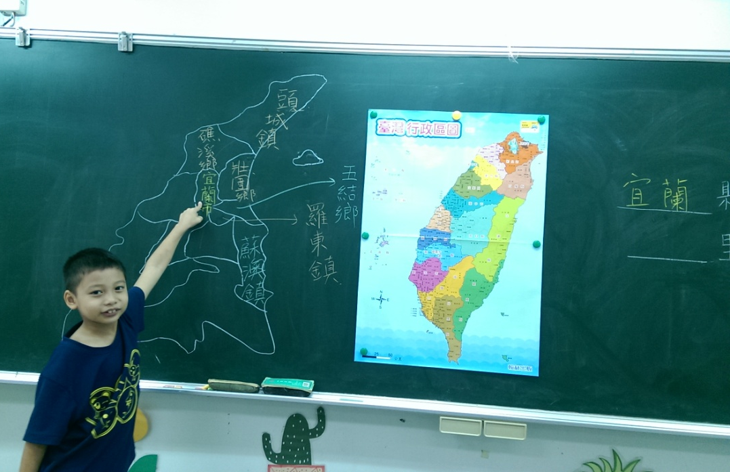
（四）利用地圖指出我們所在的縣市(宜蘭縣) 與鄉鎮(宜蘭市)

Slide 10
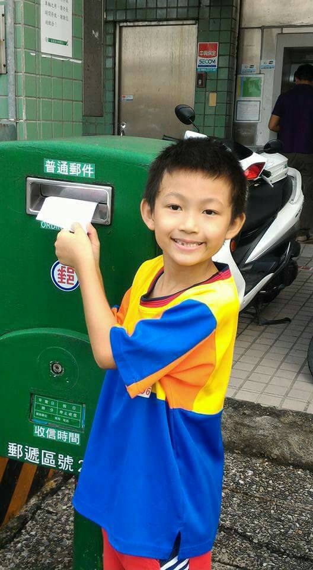
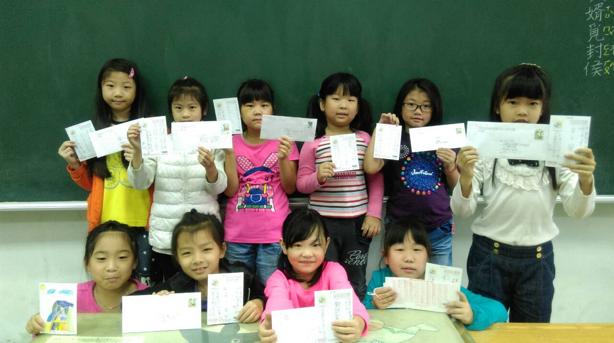
（五）結合語文領域〝書信〞單元，讓學生在寫信與寄信的過程中延伸「家與社區」的概念

Slide 11
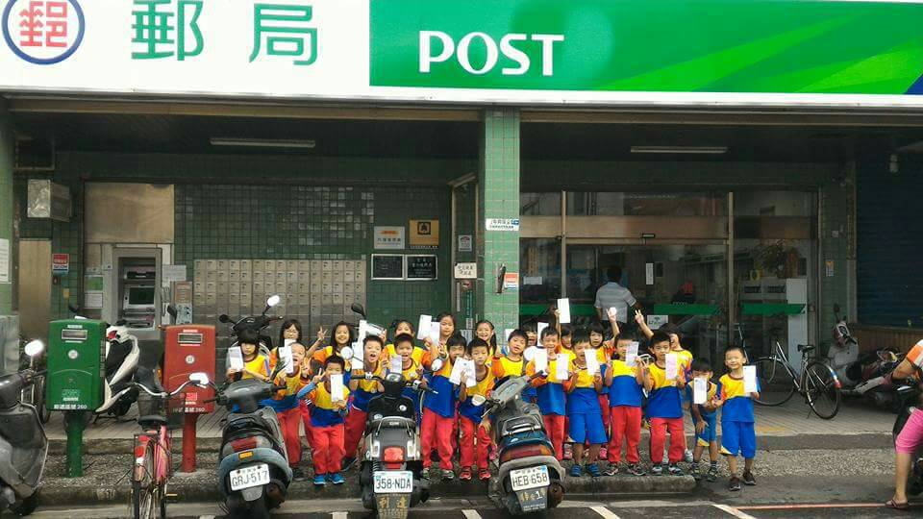
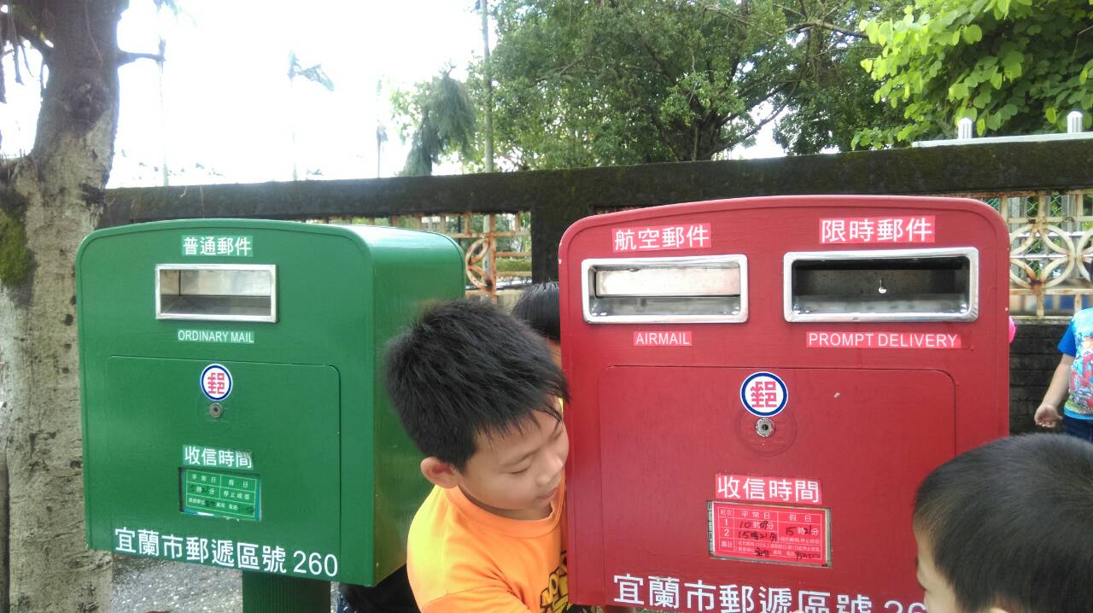

Slide 12
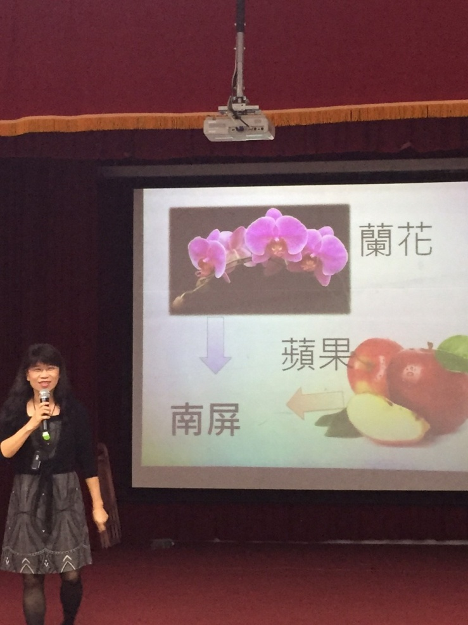
（六）邀請薛校長為孩子們述說南屏校史，從李南屏的背景開始介紹，談到U-2偵察機、黑貓中隊，再到校地的遷移與歷任校長，都讓孩子們留下深刻的印象

Slide 13
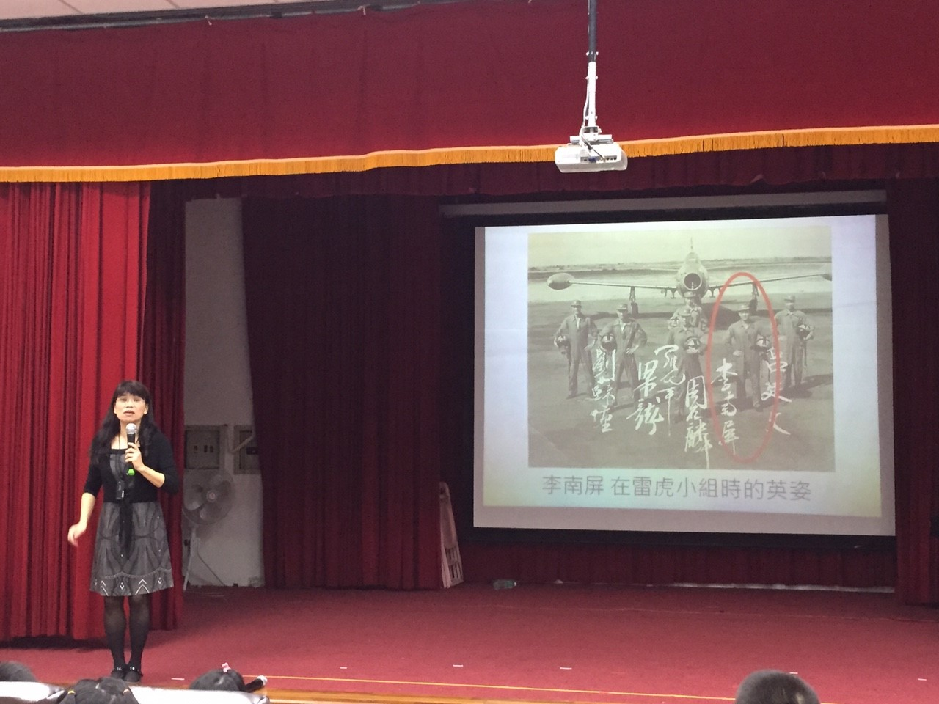
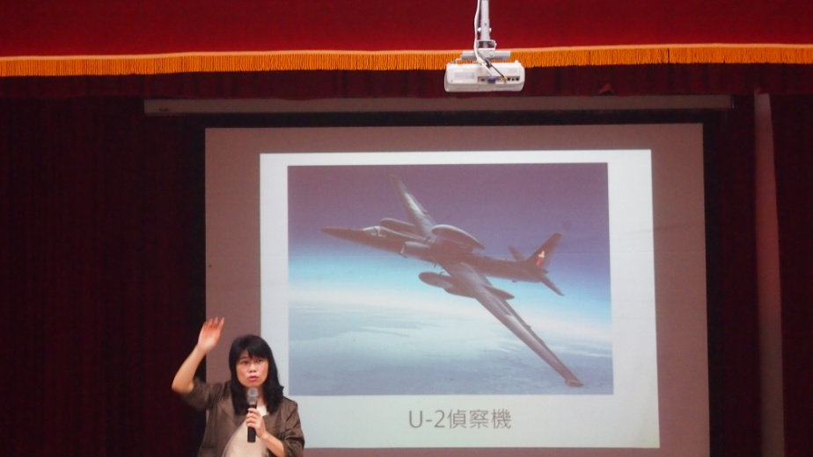
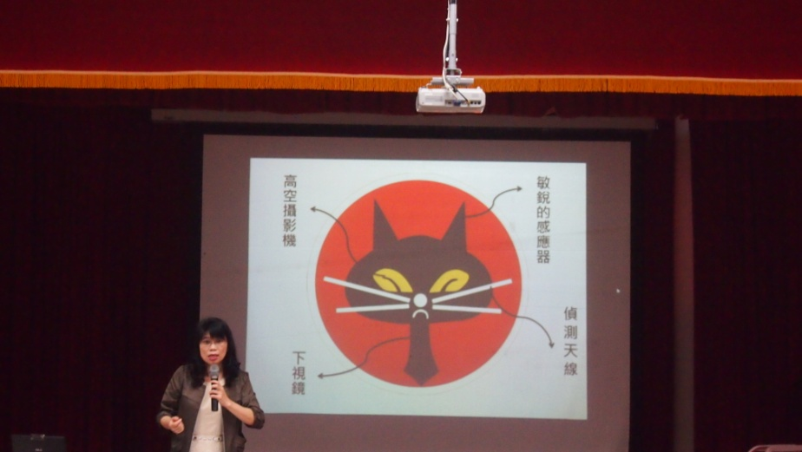

Slide 14
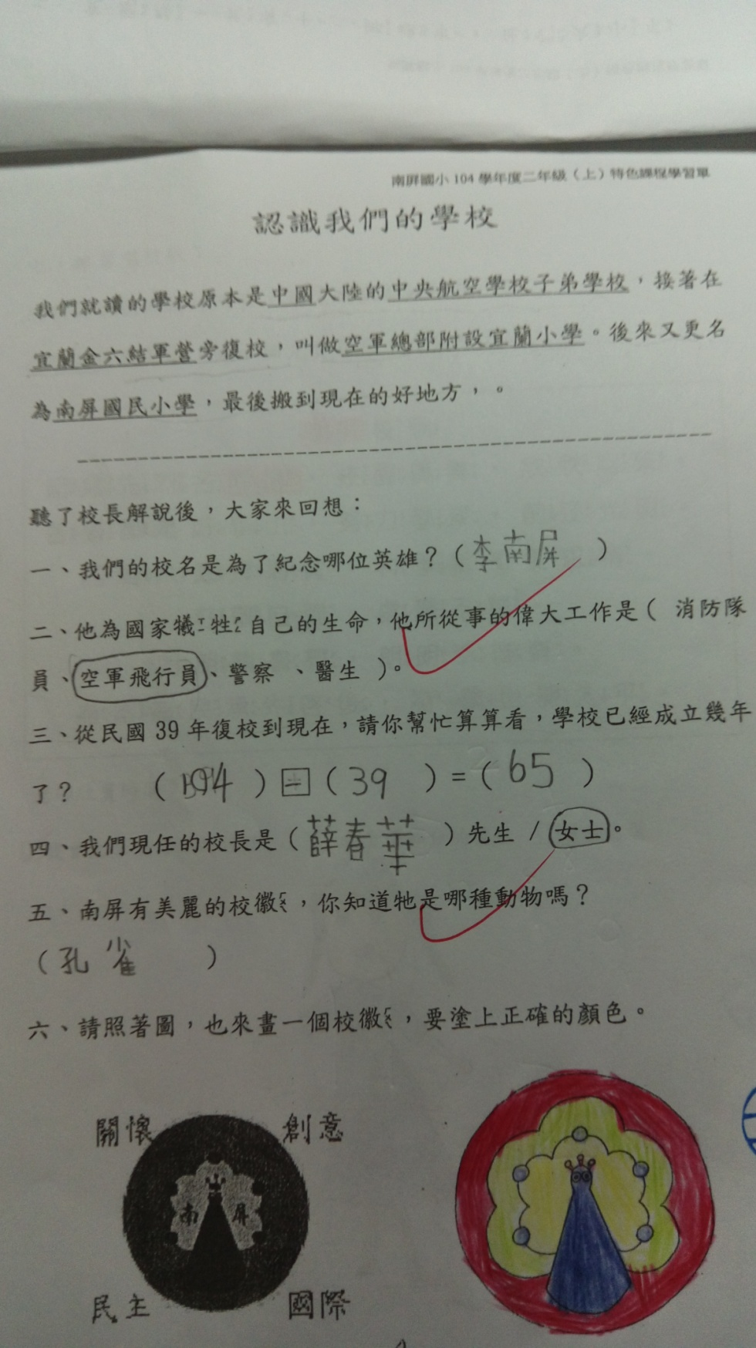

（七）從問題單中檢核學生是否了解學校歷史與願景，最後再請學生為校徽上色、學唱南屏校歌

Slide 15
活動二：左鄰右舍
（一）以南屏為出發點，規畫路線，帶領學生實地走訪學校週邊街道，認識南屏社區的過去與現在

Slide 16
三清路→ 民權路→ 泰山路
南屏國小
三清宮
全聯福利中心
甲子蘭
酒廠
新月廣場
老眷村
牛肉麵店
宜蘭高中
北區
國稅局
地政
事務所
光復國小宜蘭護城河

Slide 17
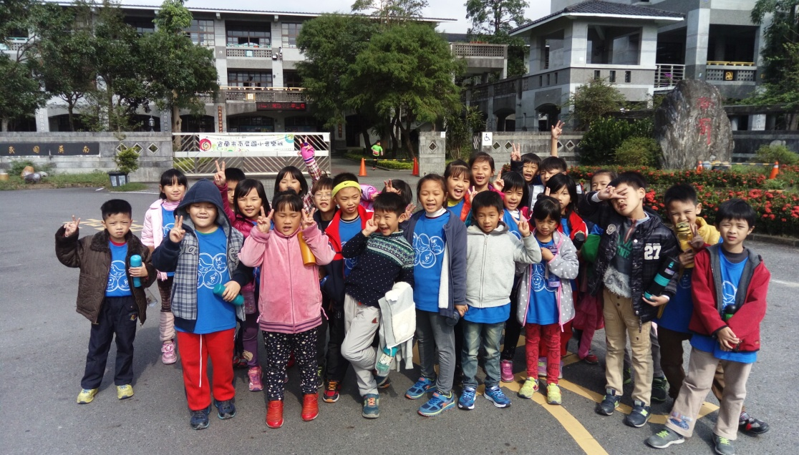
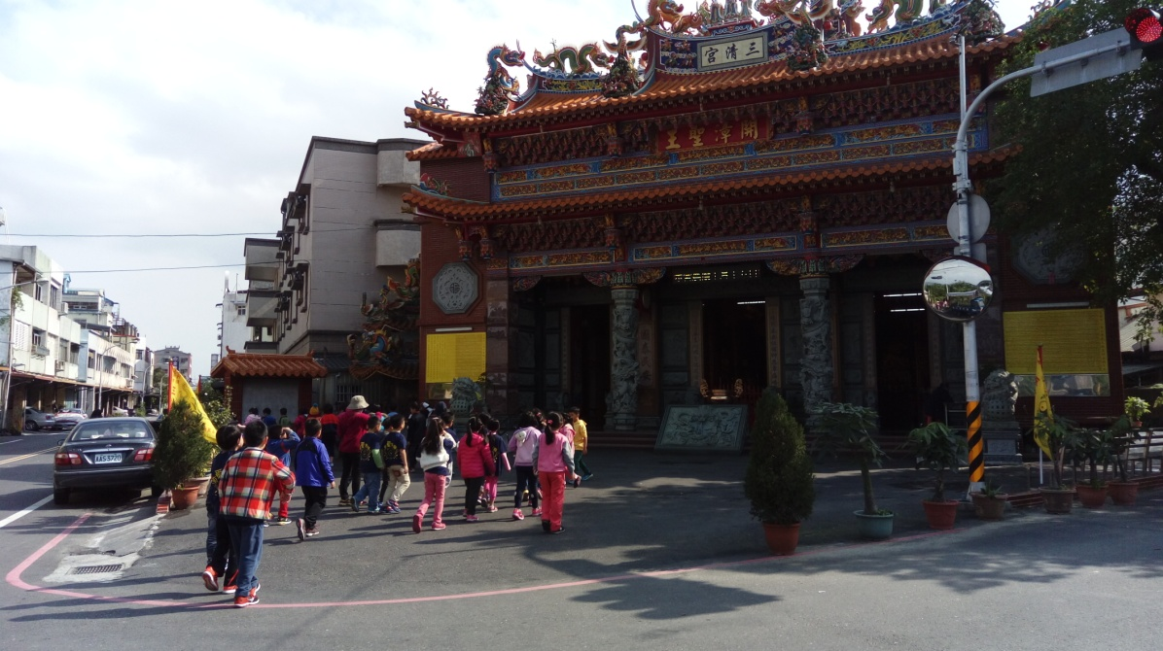
（二）從學校出發，走過鄰近的機關、學校、廟宇
與店家，瞭解它們在社區中所具備的功能與
存在的必要性
從 南屏國小 出發 ---→ 三清宮

Slide 18
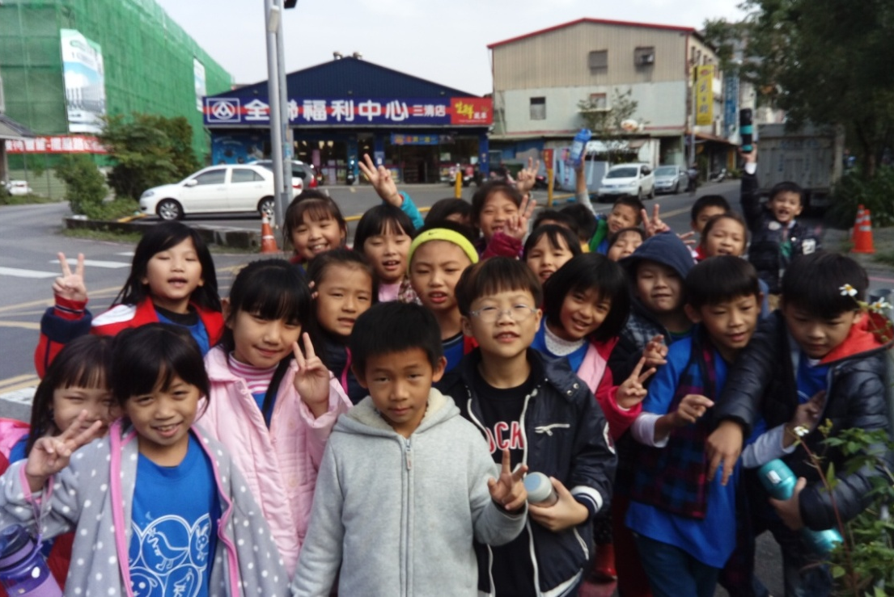
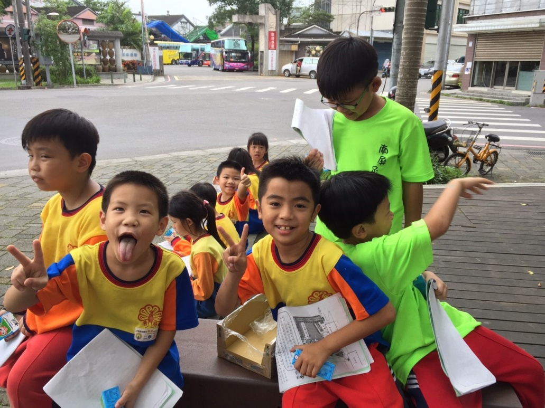
全聯福利中心 ---→ 甲子蘭酒廠

Slide 19
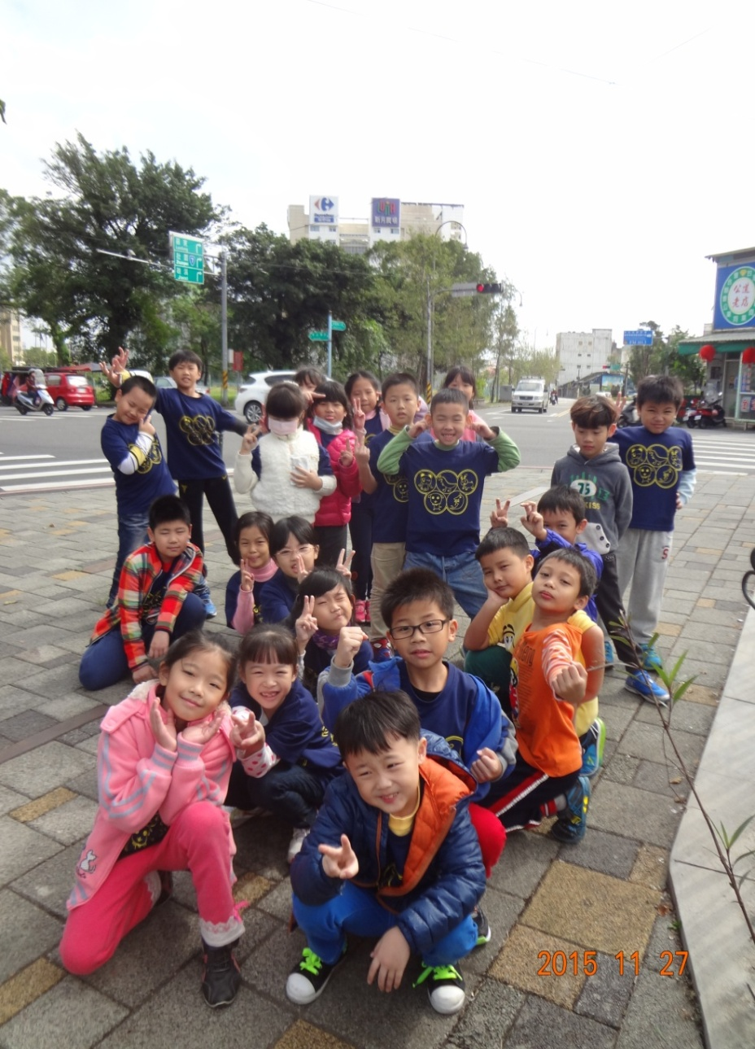
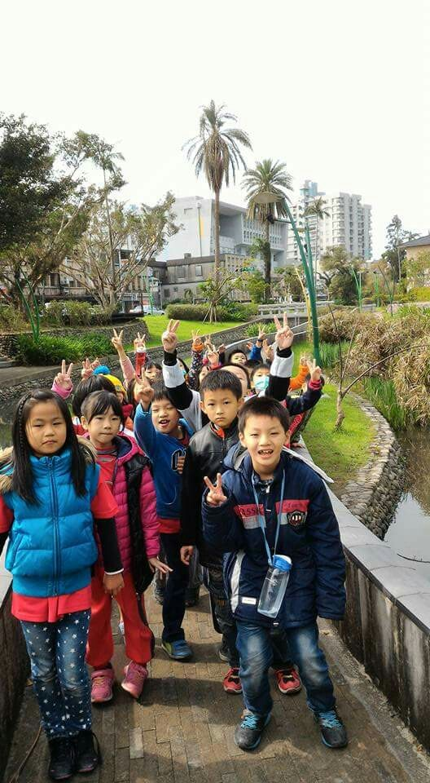
新月廣場 ---→ 宜蘭護城河

Slide 20
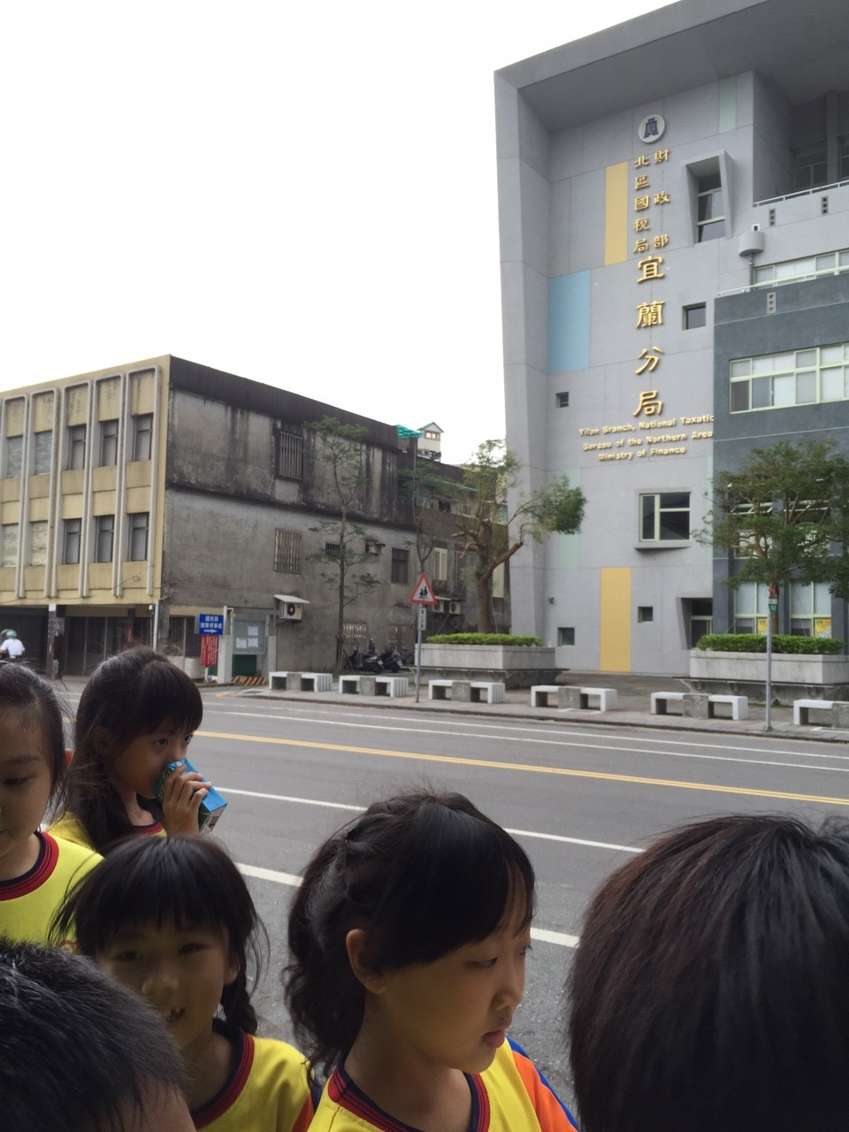
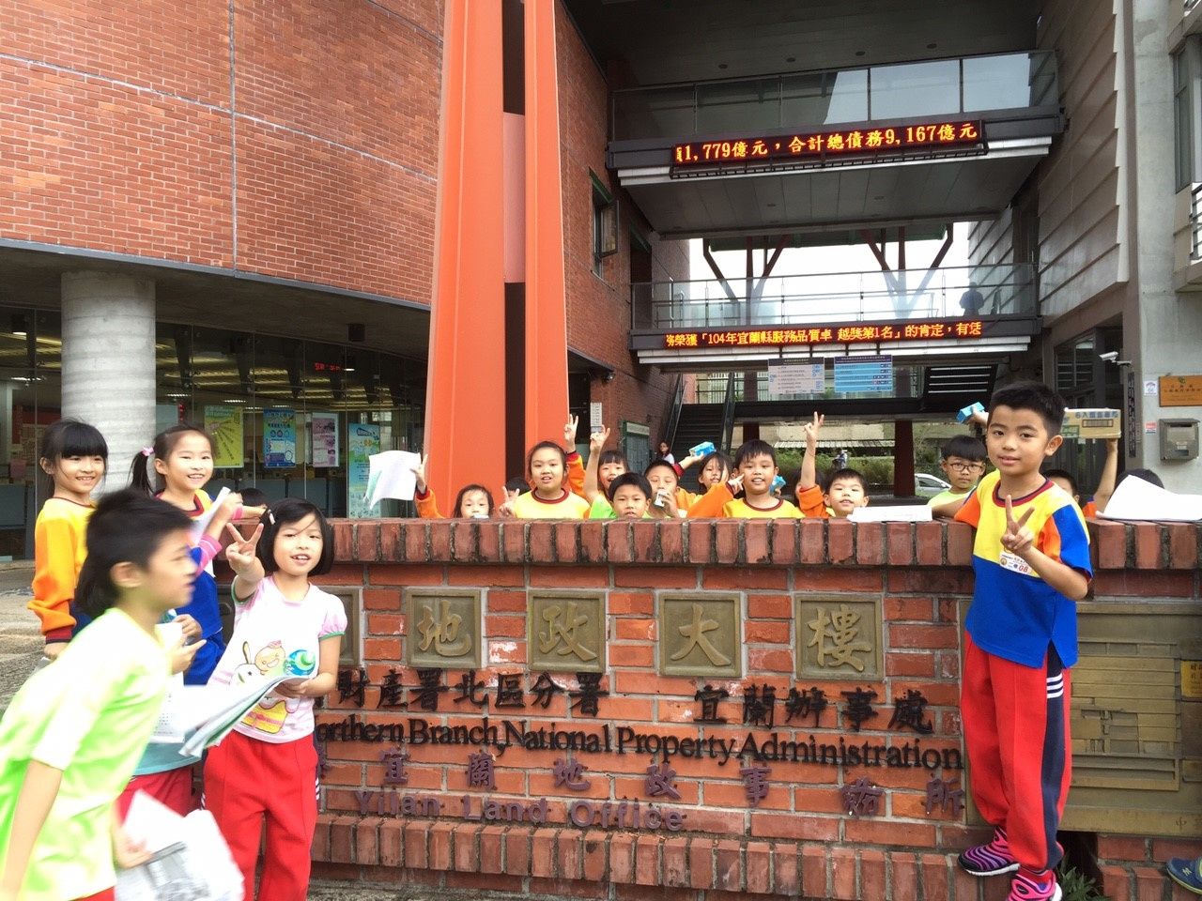
地政事務所 ---→ 北區國稅局

Slide 21
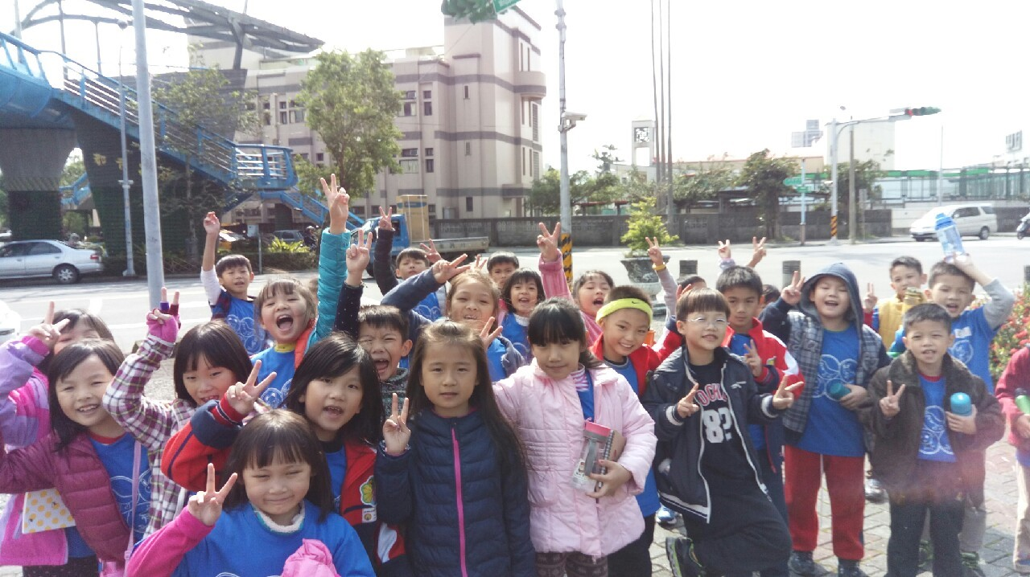
社區守望相助亭 ---→ 宜蘭高中

Slide 22
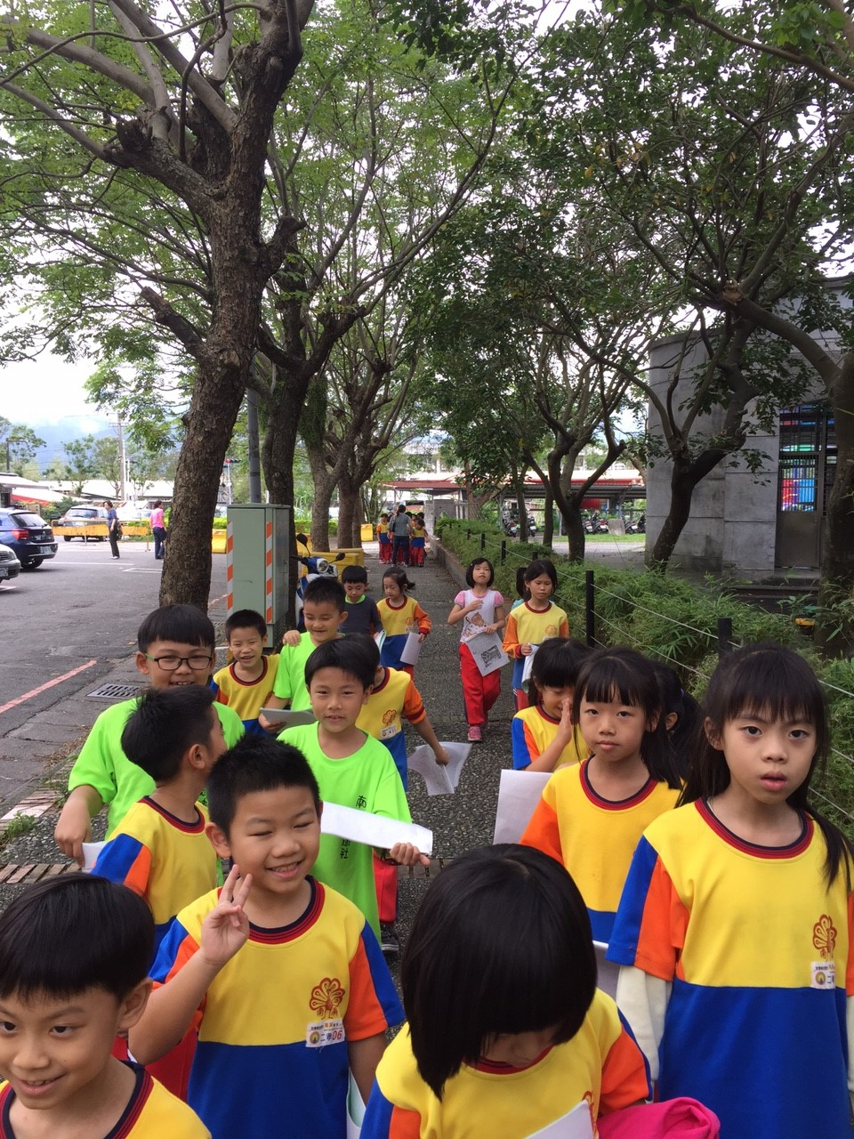
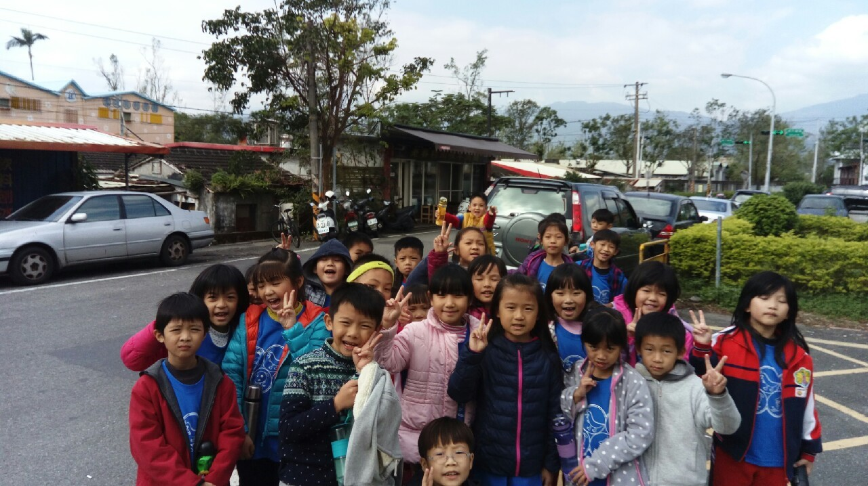
老眷村牛肉麵店 ---→ 回到 南屏國小

Slide 23
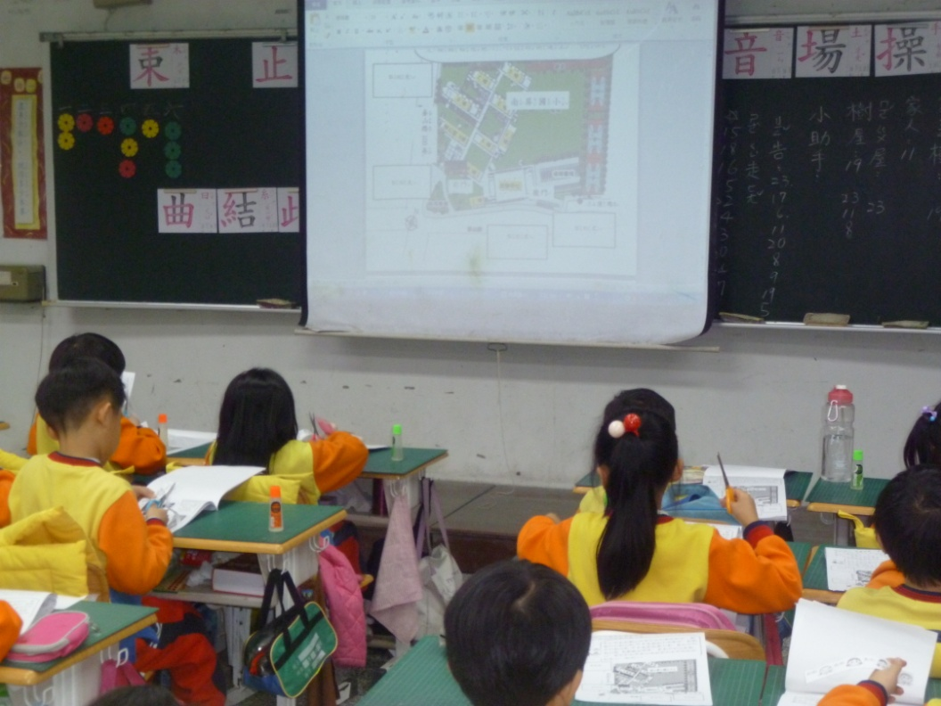
（三）利用單槍螢幕指導學生如何活用地圖的功能，並對應出南屏社區週遭道路與各機關的位置

Slide 24
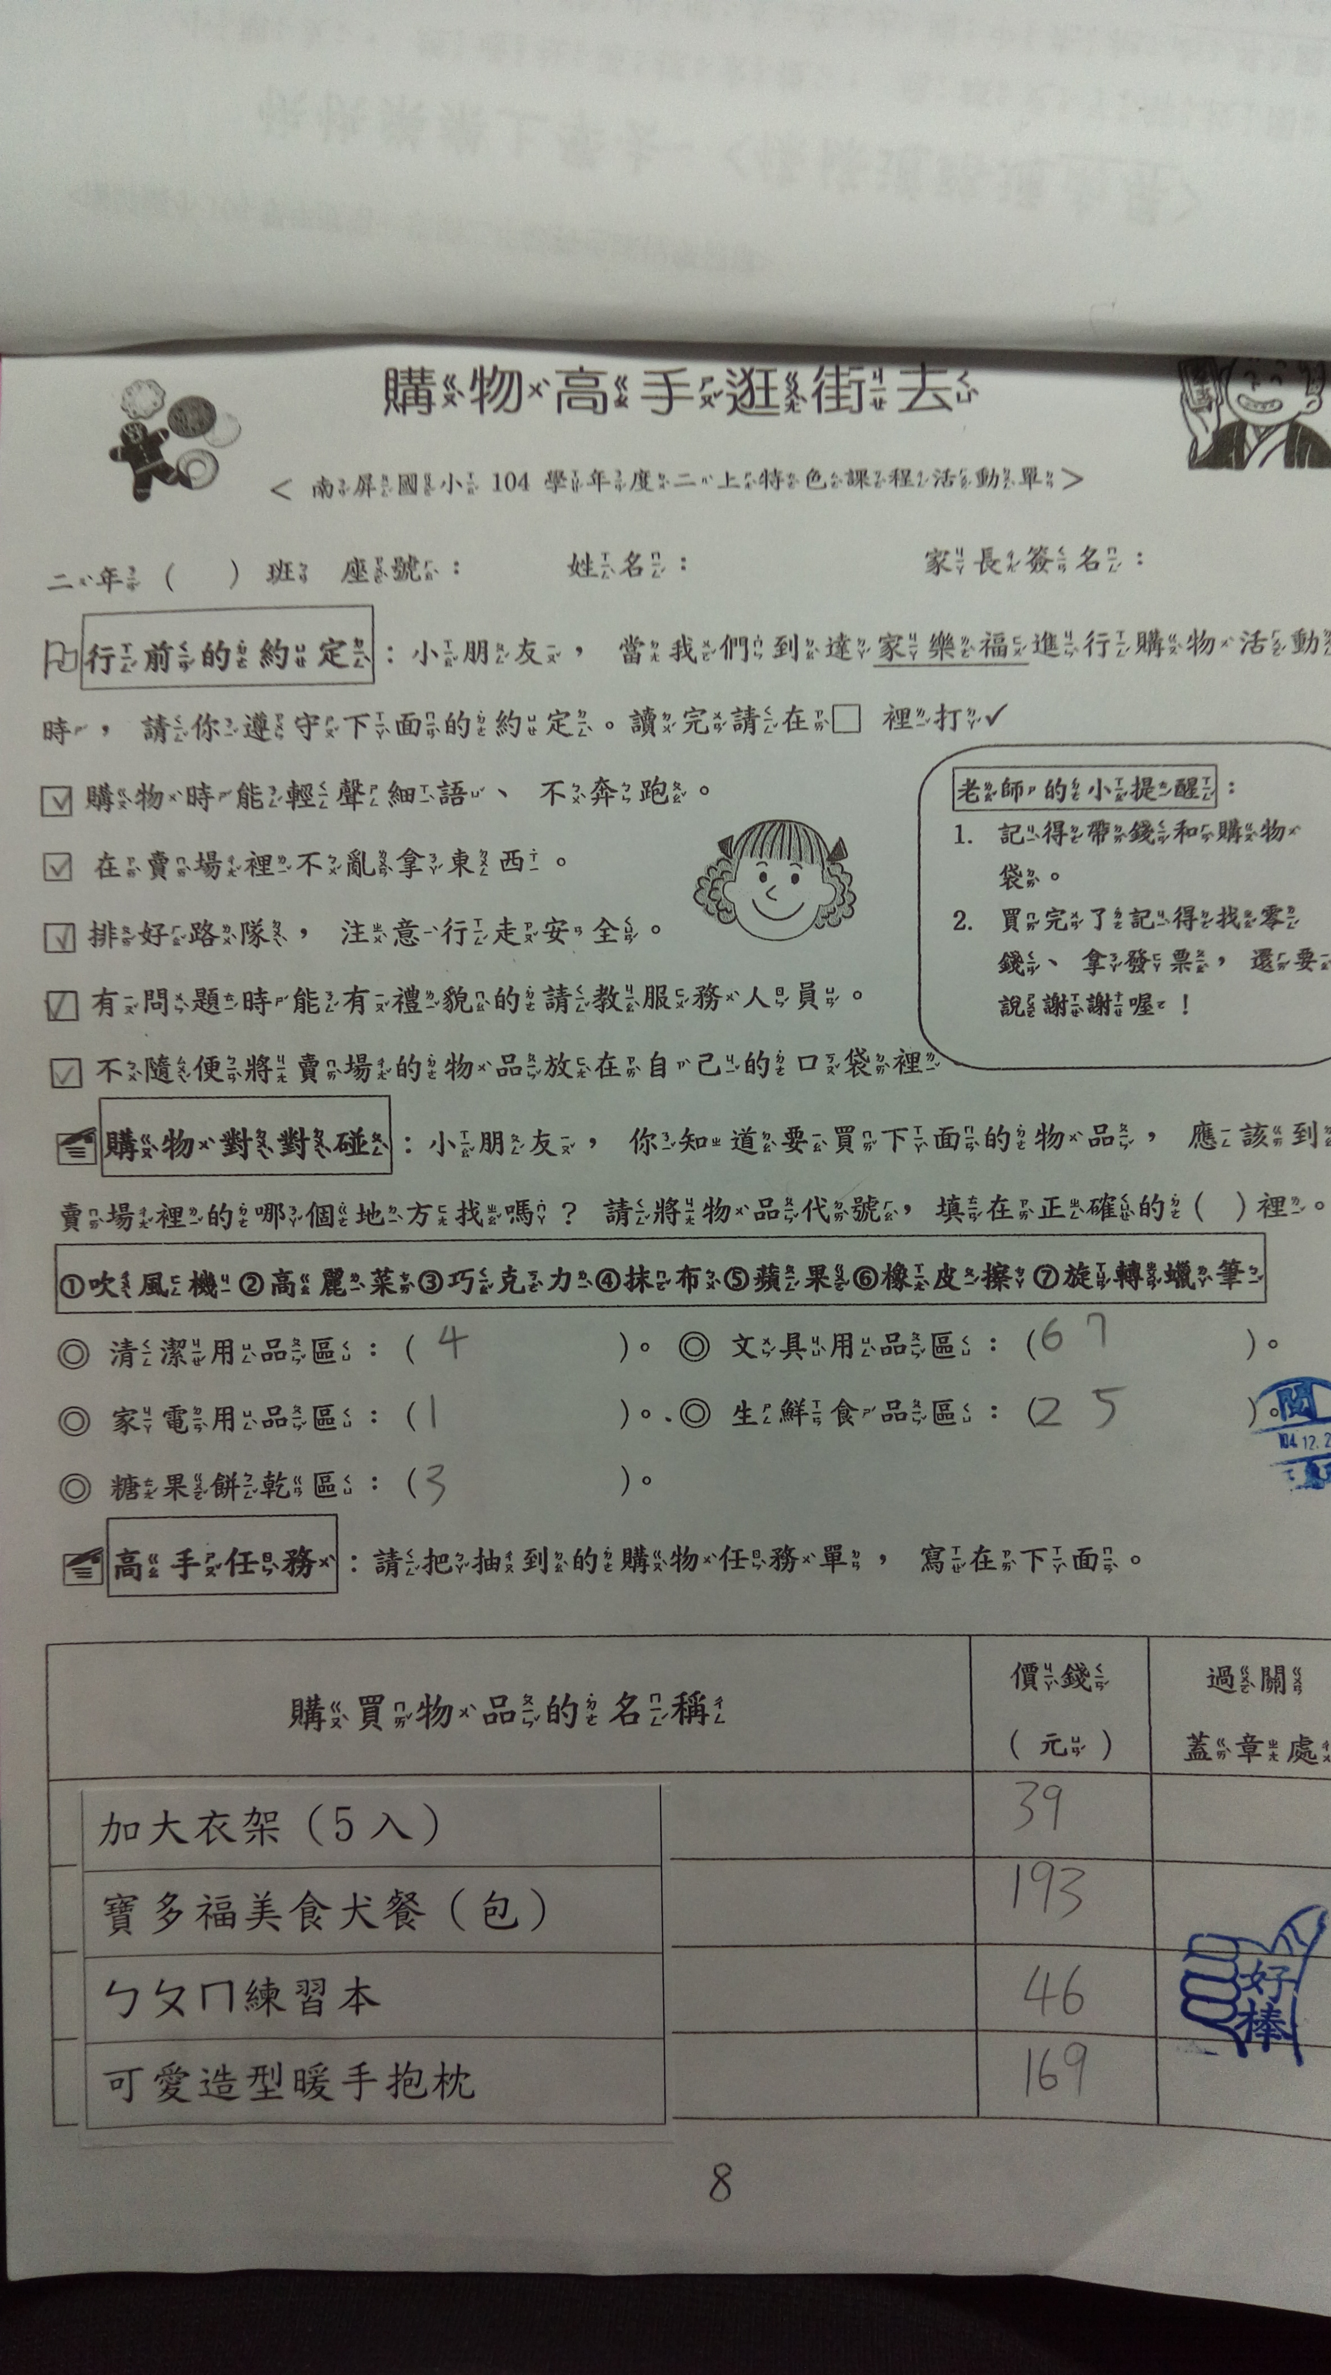
活動三：厝邊好鬥陣
（一）前往家樂福賣場前，進行購物禮儀的行前教育

Slide 25
（二）進入賣場前，先進行物品分類與賣場分區教學，讓學生對於即將進行的場區闖關或購物活動有清楚的概念，以利活動順利進行

Slide 26
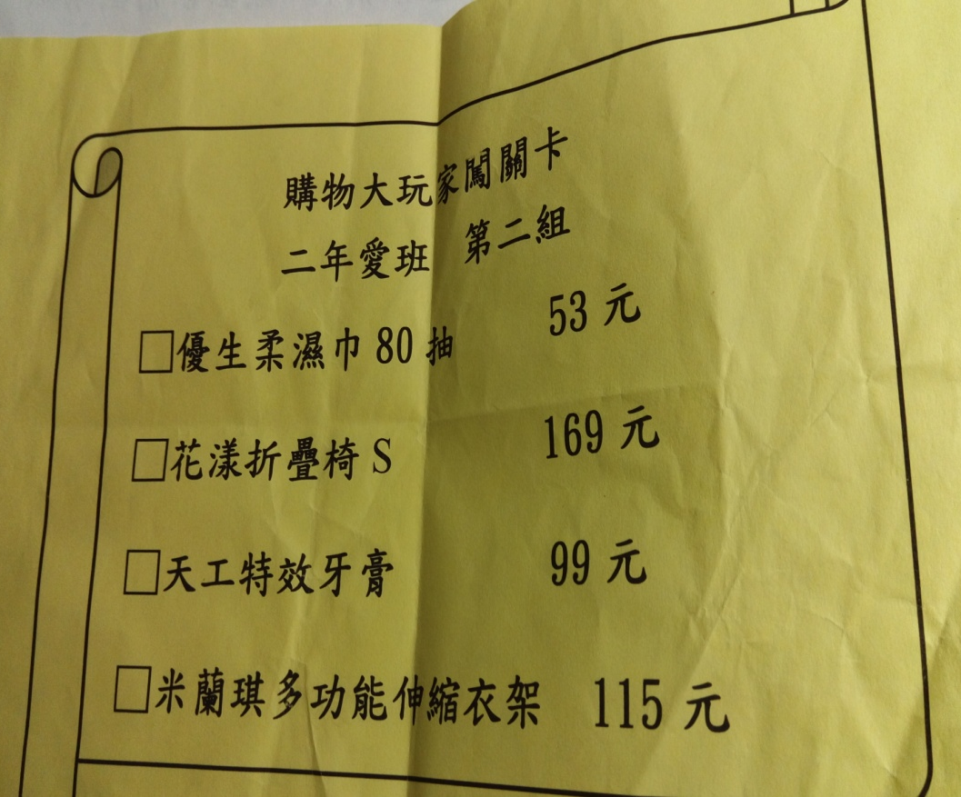
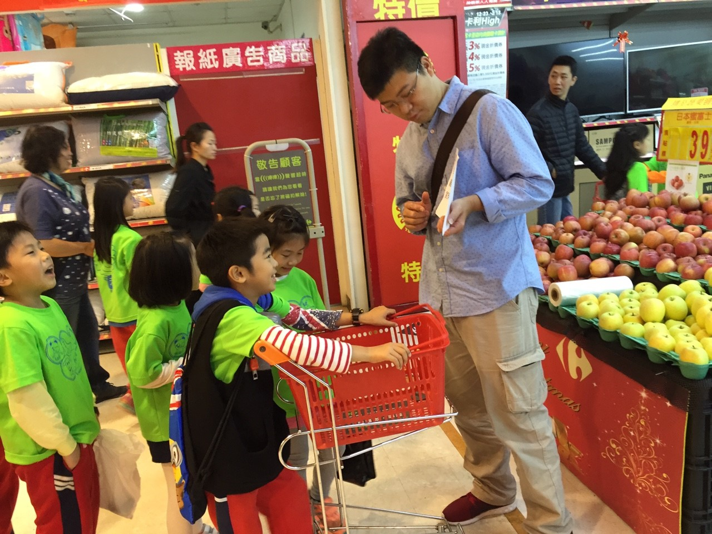
（三）進入賣場，各組領取任務單開始進行闖關活動，能在規定時間內找到任務單上的物品即可過關

Slide 27
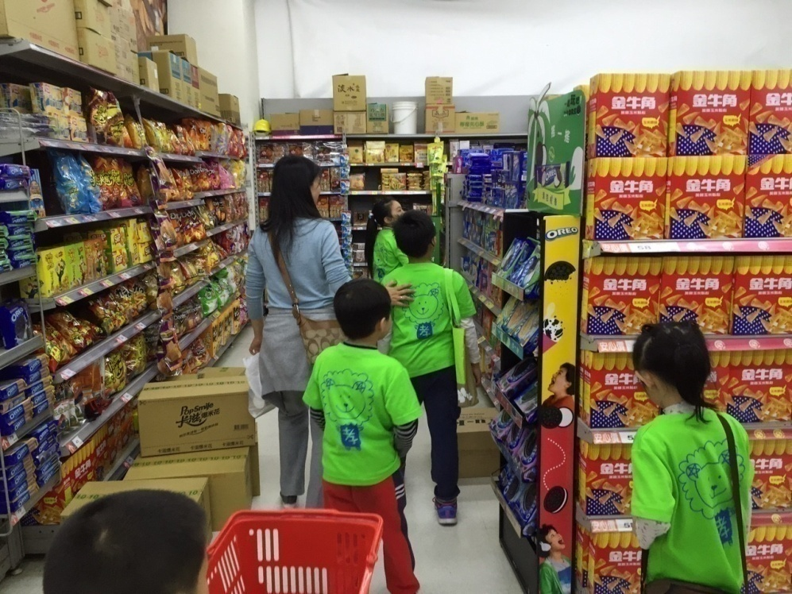
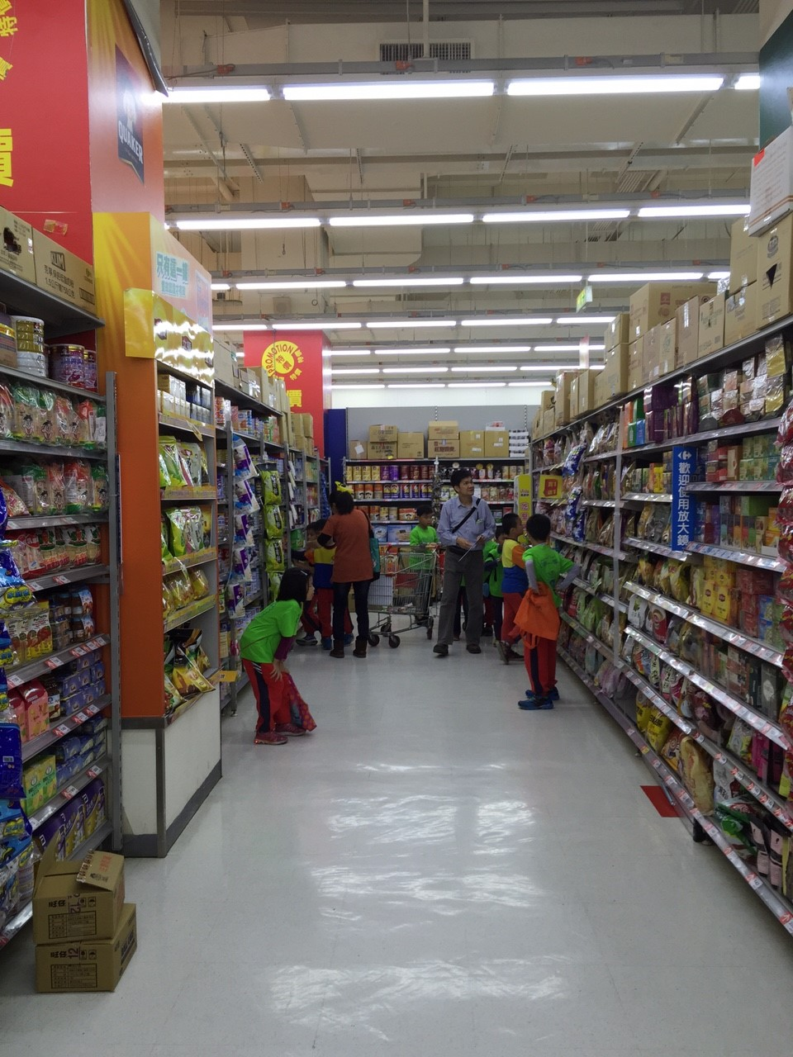
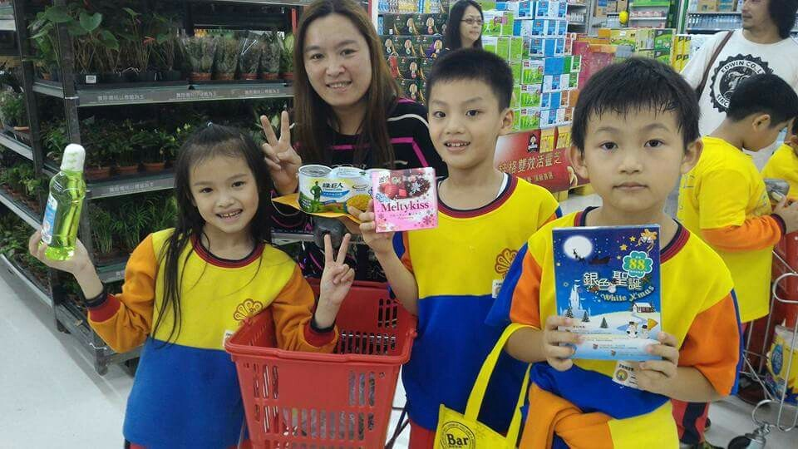
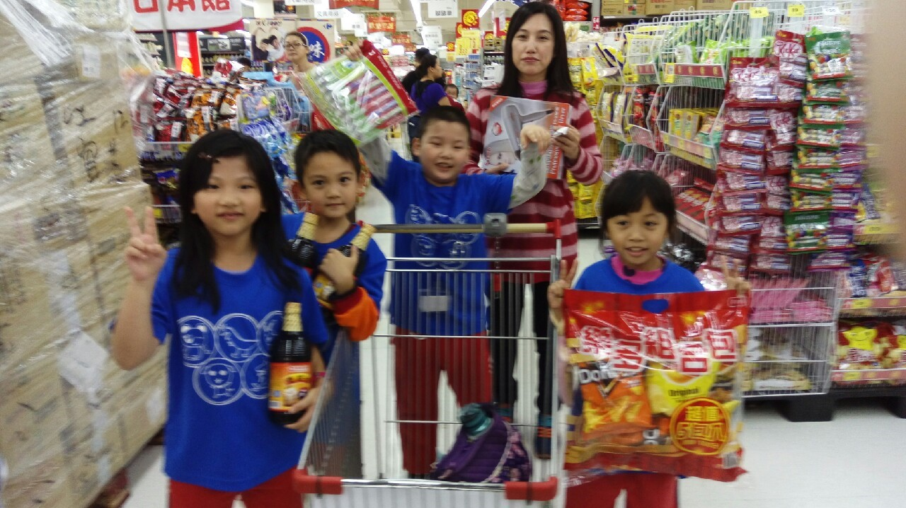

Slide 28
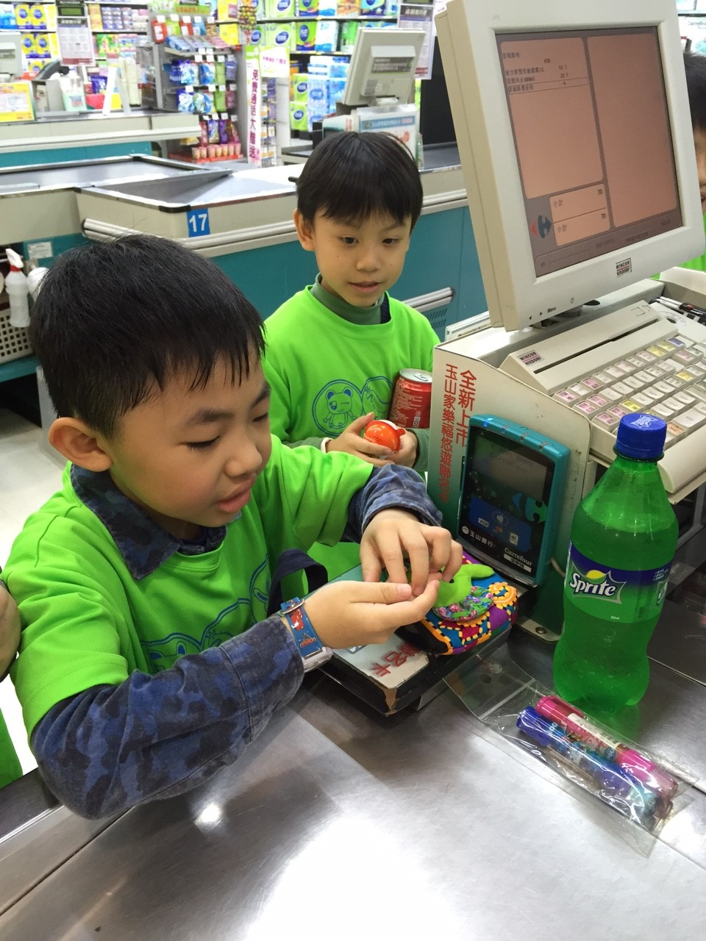
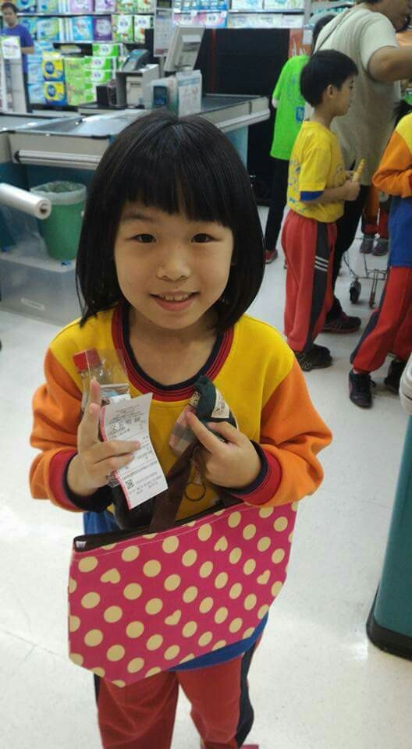
（四）最期待的「購物自由行」時間到了，學生帶著錢包與購物袋進行購物活動，不忘提醒記得索取發票和計算花費，不要超出預算70元喔!

Slide 29
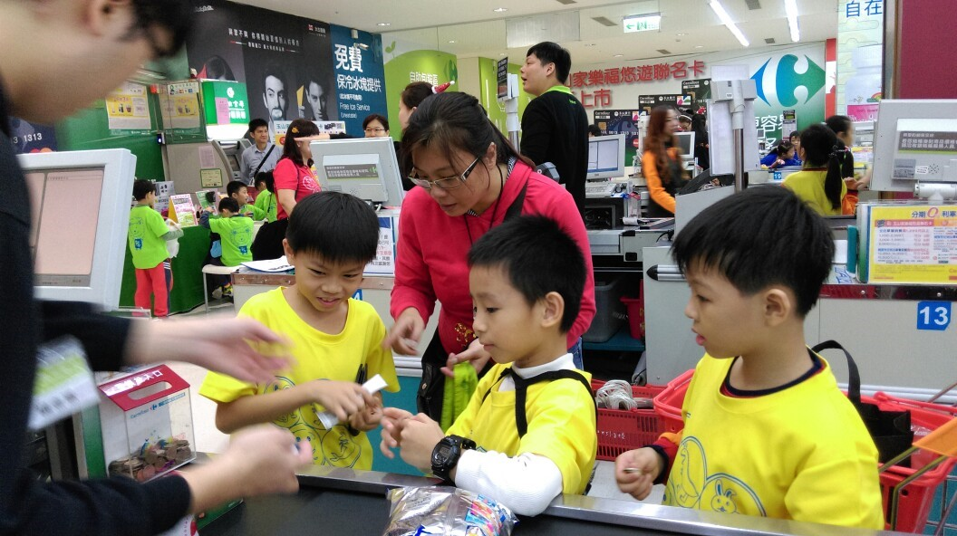
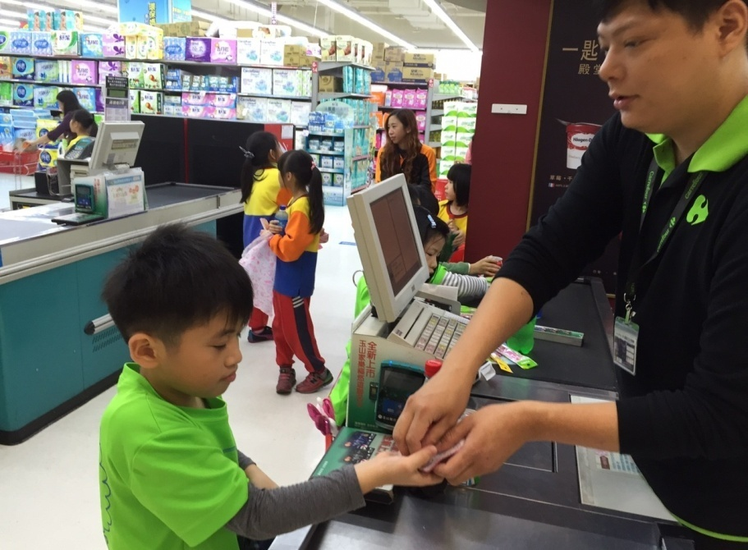
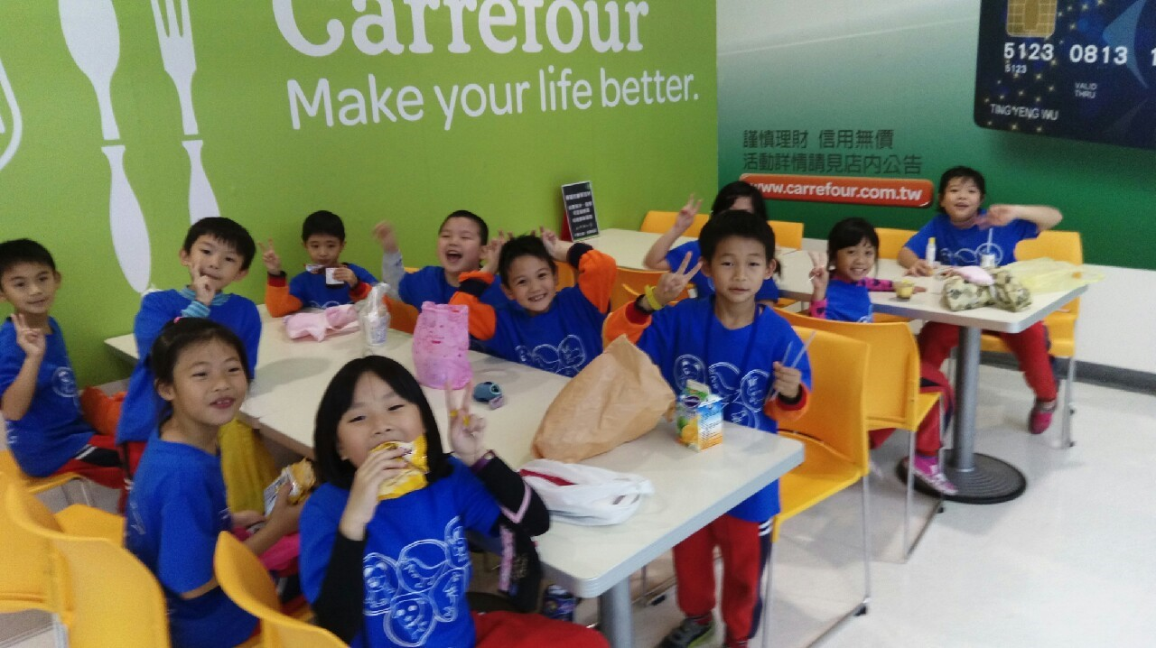

Slide 30
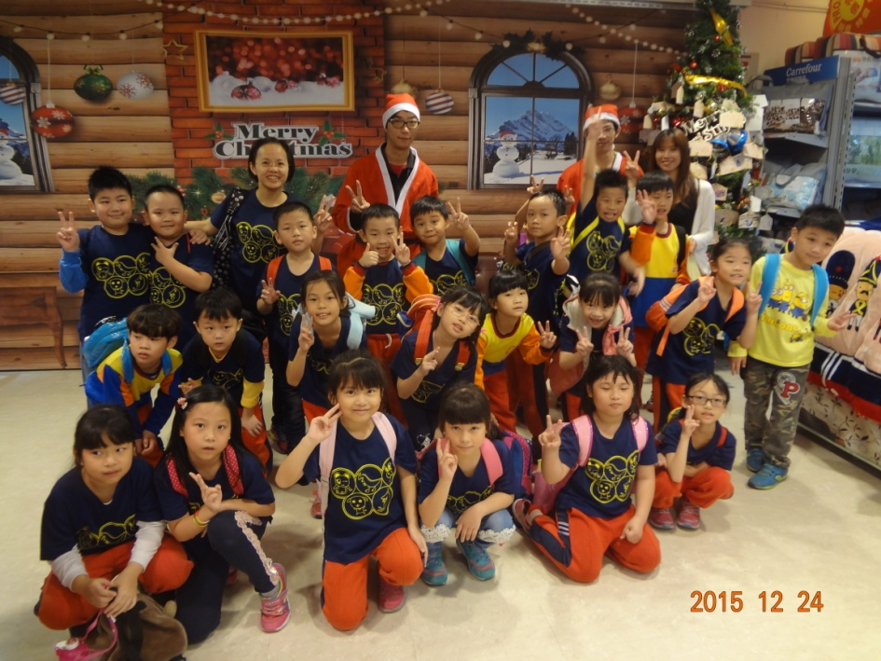
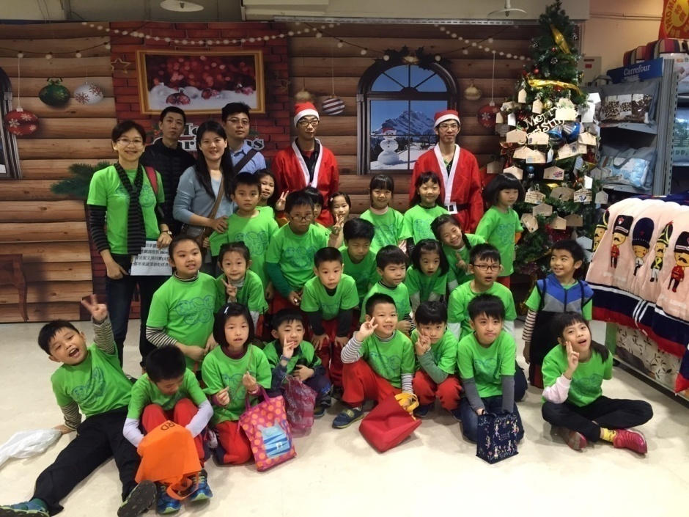
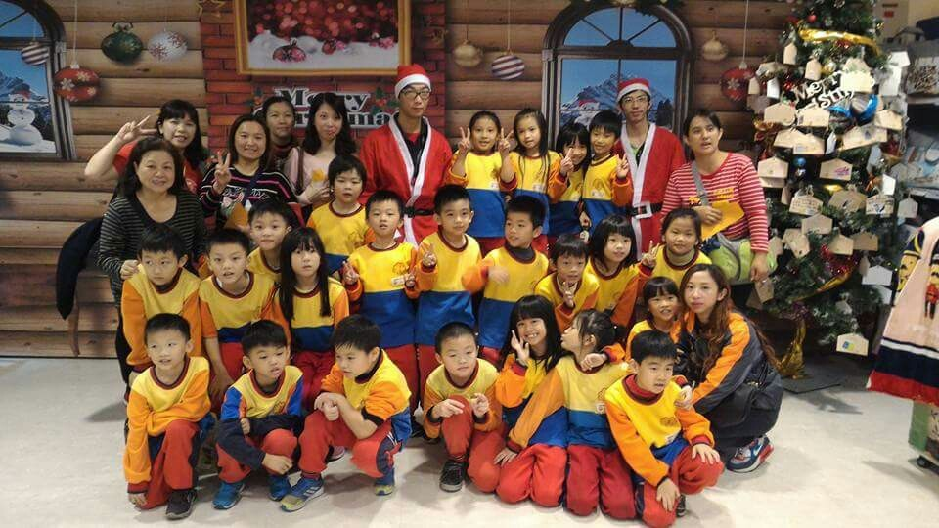
（五）參與賣場所安排的節慶遊戲，讓學生們一起同樂

Slide 31
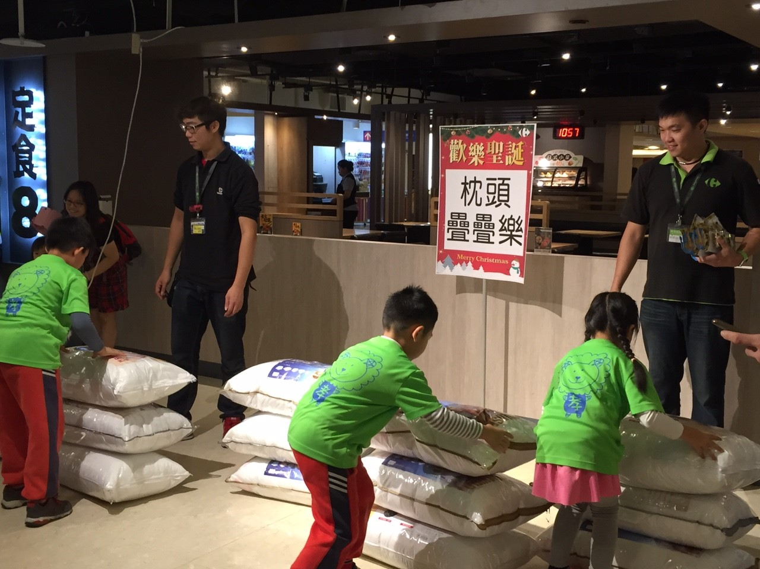
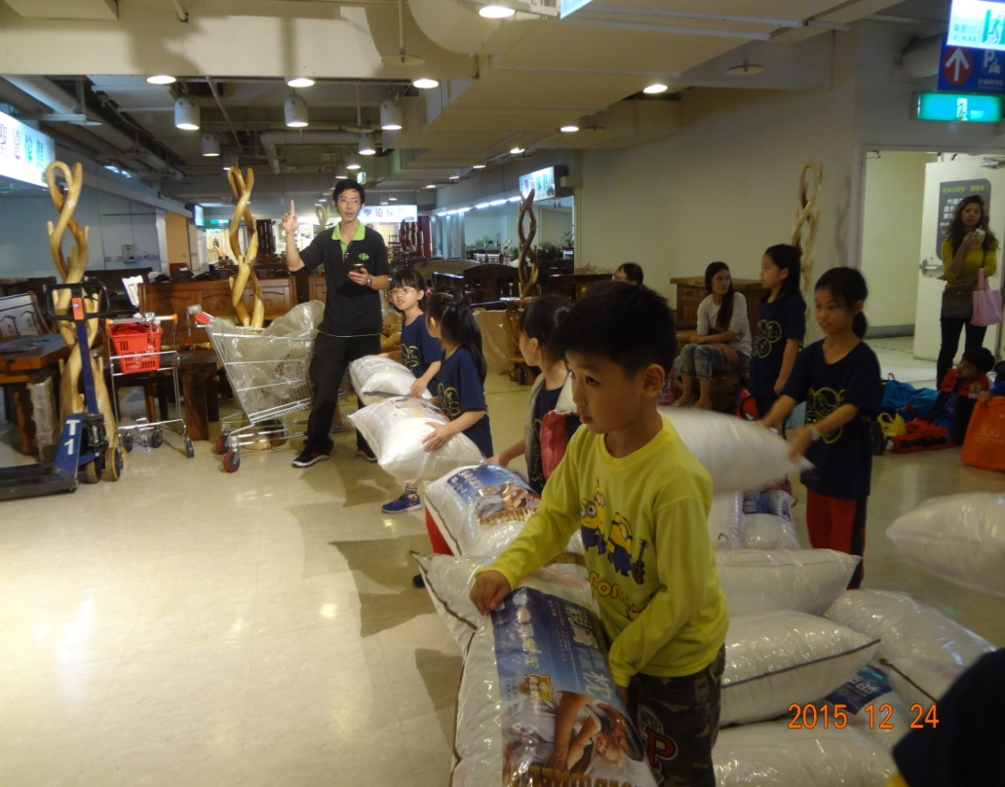
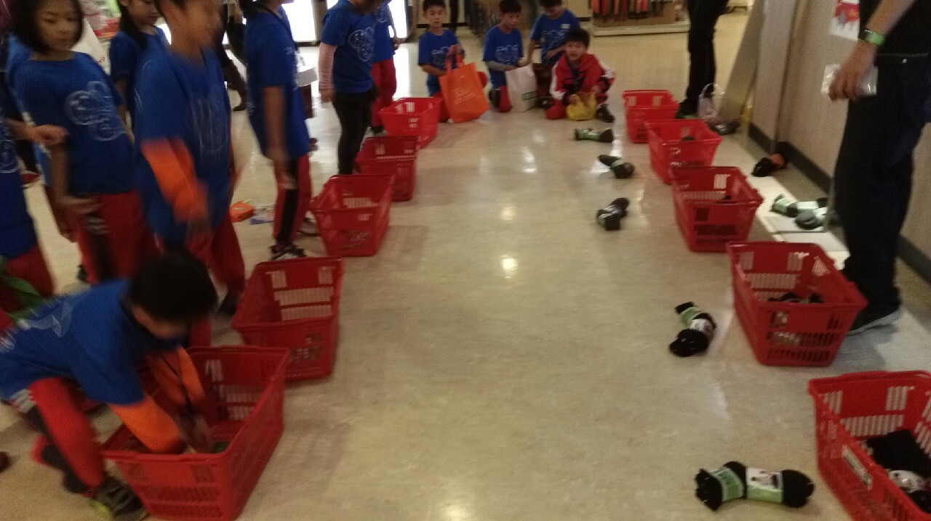

Slide 32
四：實施成果

Slide 33
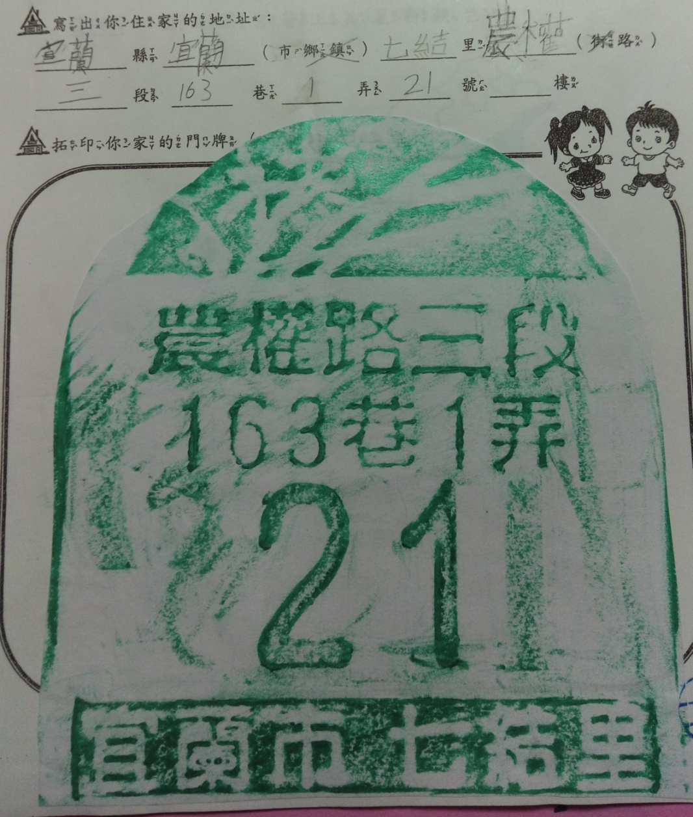
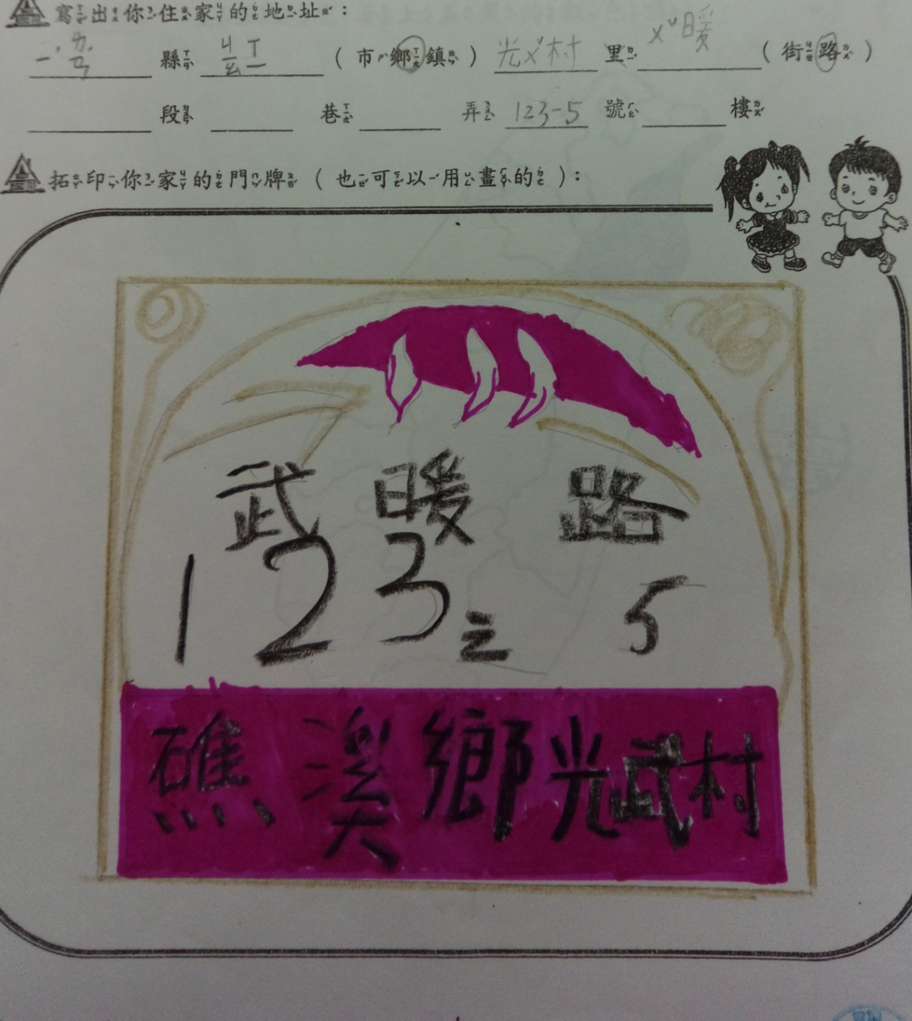
活動一【愛的小窩】:
（一）學生寫下自己住家的地址，並拓印門牌

Slide 34
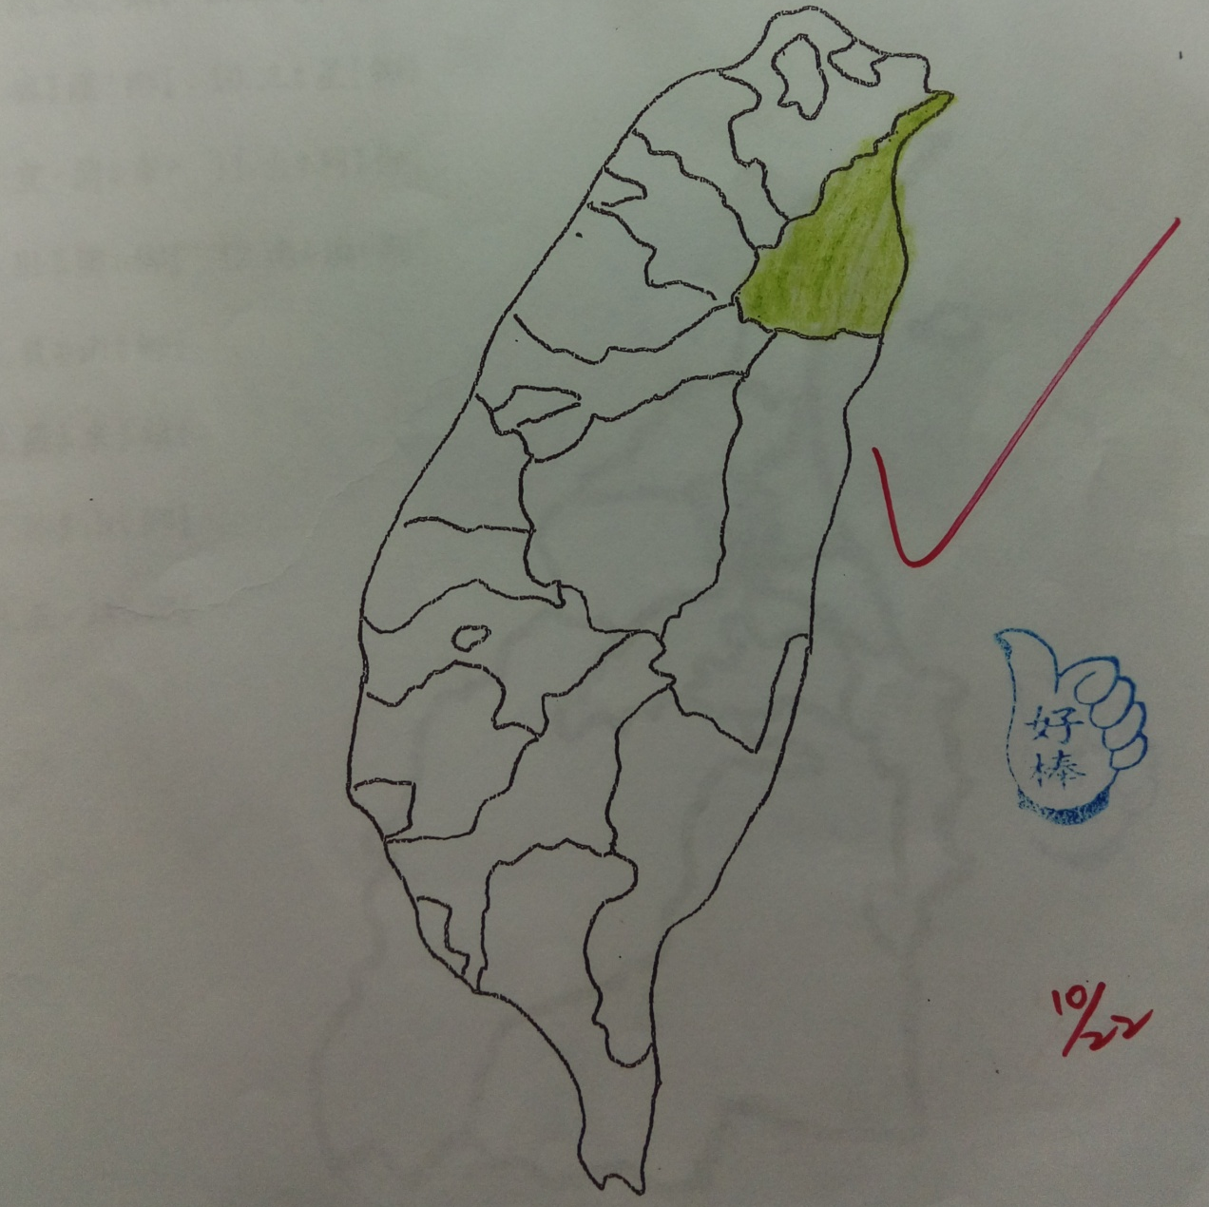
（二）在地圖上找到我們所在的縣市(宜蘭縣)，並塗上顏色

Slide 35

（三）在地圖上找到我們所在的「宜蘭市」並塗上顏色，再將宜蘭縣其他鄉鎮以編號填入正確的位置

Slide 36


（四）聽完校長說校史後，填答問題並為校徽上色

Slide 37




（五）學唱南屏校歌，並聯想作畫

Slide 38

活動二【左鄰右舍】:
（一）依照提示完成「認識南屏社區外圍道路」剪貼活動

Slide 39

（二）運用地圖的功能，沿著南屏附近道路完成「認識南屏社區週邊公共設施」剪貼活動

Slide 40

活動三【厝邊好鬥陣】:
（一）能運用先前所學，依照任務單的提示來完成「認識賣場分區」闖關活動

Slide 41


（二）能遵守行前約定，運用限定的金額購買2樣物品，進行「購物自由行」活動，並在活動後完成「購買紀錄」

Slide 42
五、教學省思

Slide 43
（一）這次的課程「南屏社區好所在」內容跟學生的居住環境
有密切的關係，活動進行的方式又以實地踏察與體驗為
主。活動場地從教室內推到戶外，活動範圍變大了，孩
子們的視野也變寬了。
（二）要成就每一件事，學年老師的合作默契很重要，那種緊
密又和諧的夥伴關係，才能讓活動從計畫到執行都順利
完成。
(三) 行政的安排與支援更是功不可沒，感謝課發組長葆仁老
師與各處室的協助。而這次也要感謝校長為孩子們上了
一堂生動有趣又脈絡嚴謹的校史課程；另外，還要感謝
家長們在家樂福闖關購物活動中的辛苦帶領，有了他們，
孩子們才能平安又快速的完成任務。
（四）檢討事項:在「購物自由行」的活動中，孩子們大多能依
照約定完成購物行為，然而這次有發現到少數幾個孩子
有「購物超支、請家長代購、與人合買物品」的情形，
雖已立即處理，但仍將列入下次活動前提醒要項。

Slide 44

感謝聆聽

